Slide 1
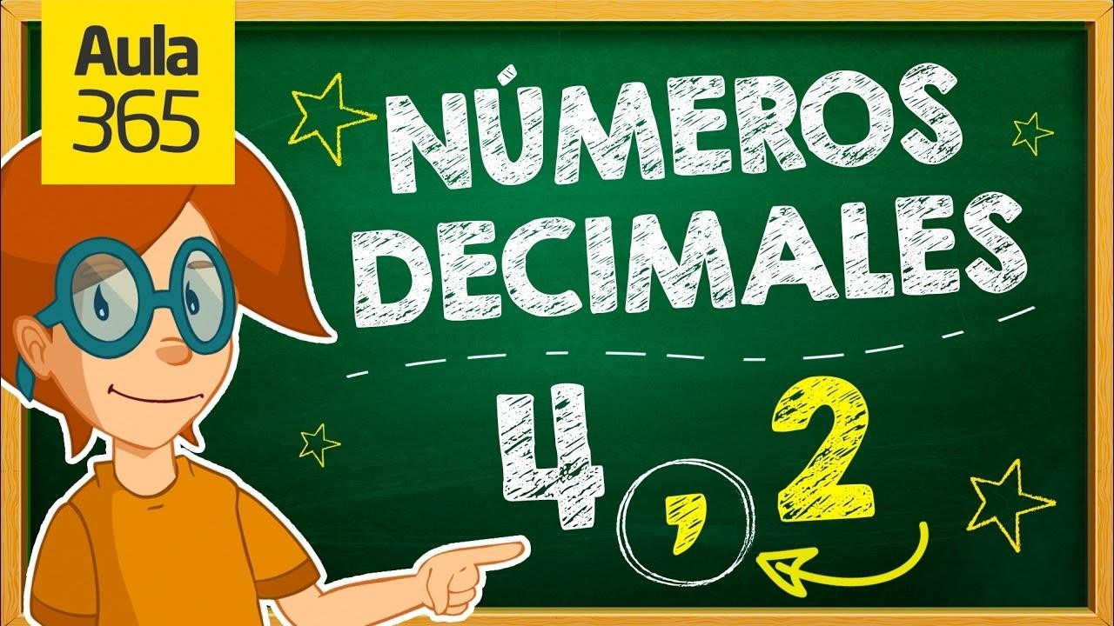


Slide 2
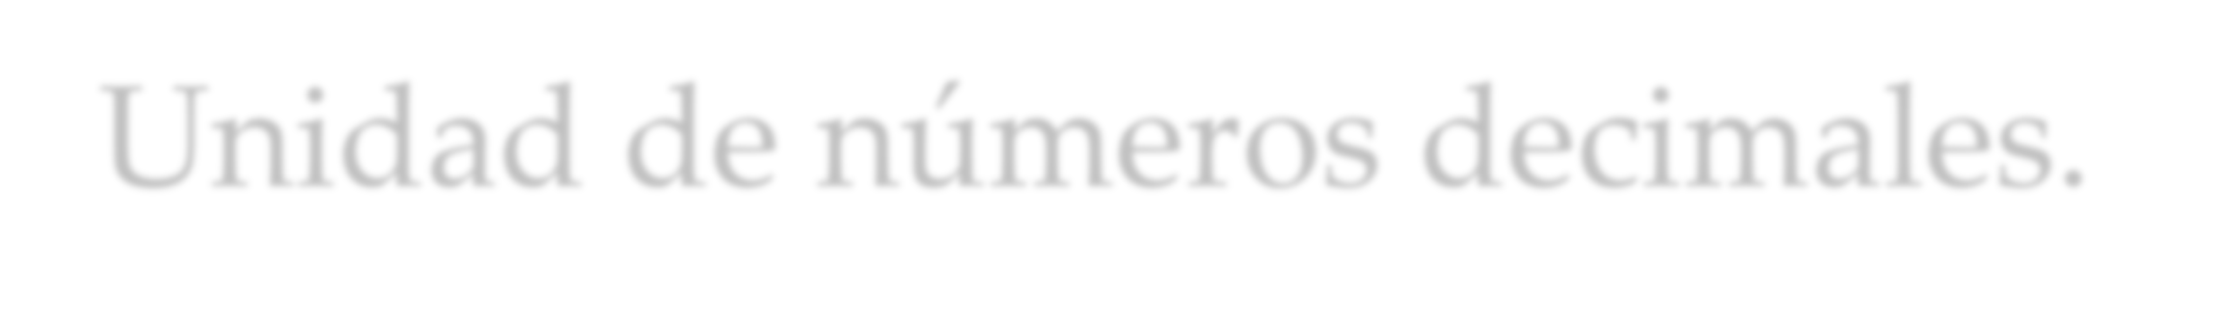
Unidad de números decimales.
OBJETIVO
OA 10. Determinar el decimal que corresponde a fracciones con denominador 2, 4, 5 y 10

Slide 3

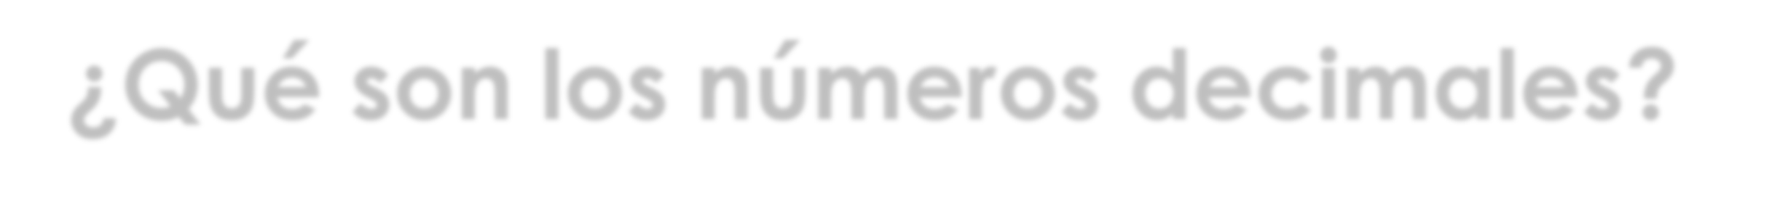

¿Qué son los números decimales?
El número decimal es la expresión numérica de un número no entero. Este tipo de número está compuesto de dos partes: la parte
entera correspondiente a los números enteros y la parte decimal propiamente dicha.

Slide 4
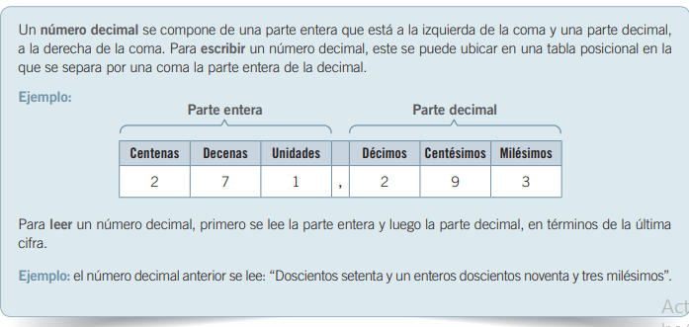
Lectura de números decimales.

Slide 5
Decimos y centésimos.

Slide 6
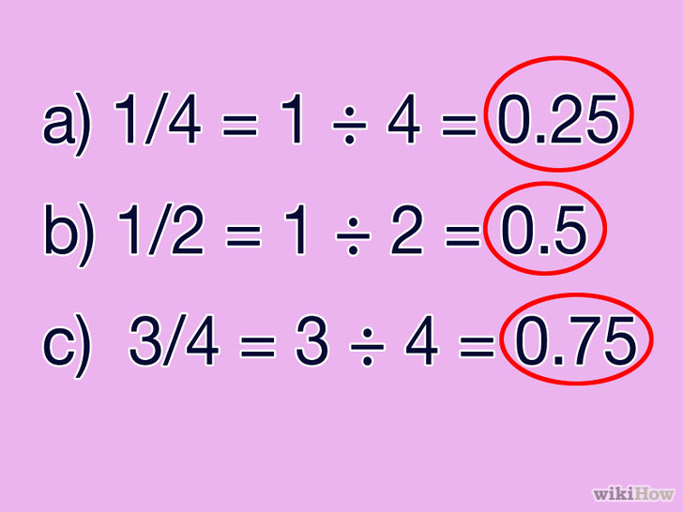
Fracciones con denominador 2 y 4 a decimal

Slide 7
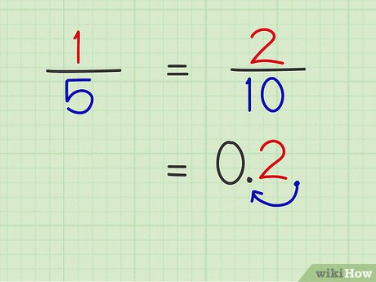
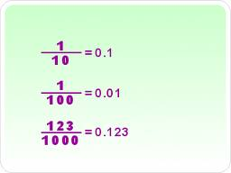
Fracciones con denominadores 5 y 10 a decimal

Slide 8
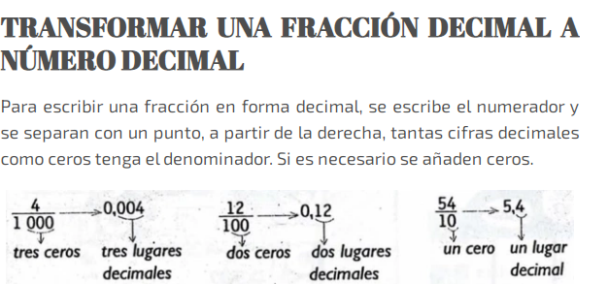

Slide 9
Números decimales en la recta numérica

Slide 10
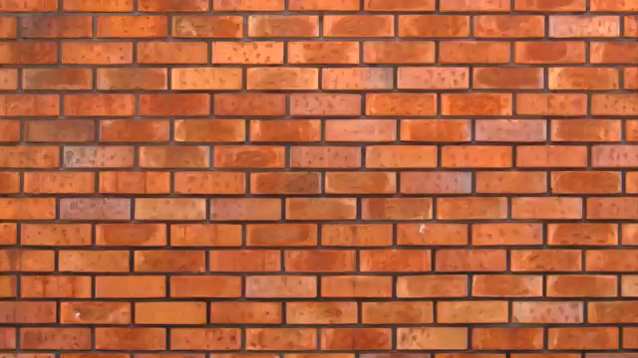

Slide 11
Orden y comparación de números decimales

Slide 12
Representación de fracciones como números decimales

Slide 13

Convertir fracciones a decimales

